Slide 1
Inferência
Prof. Marcelo de Oliveira Rosa

Slide 2
Inferência
O que podemos dizer a respeito de uma população com base em uma amostra?
  Considerando um nível de certeza
  Conhecendo algo sobre o processo aleatório que gerou os valores observados

Slide 3
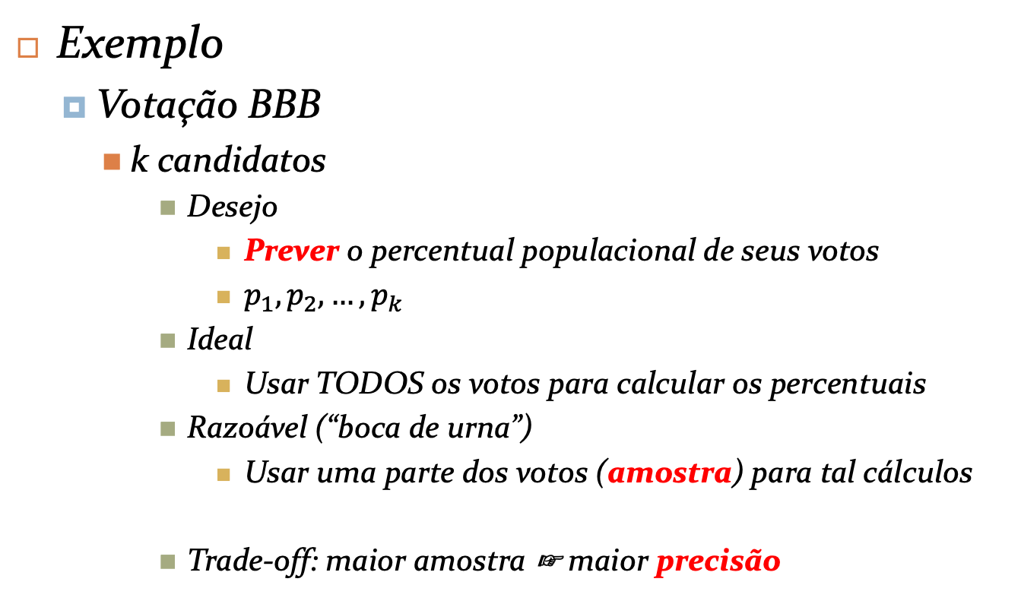
Inferência
Exemplo
  Votação BBB
    k candidatos
      Desejo
        Prever o percentual populacional de seus votos
        $p_{1}, p_{2}, …, p_{k}$
      Ideal
        Usar TODOS os votos para calcular os percentuais
      Razoável (“boca de urna”)
        Usar uma parte dos votos (amostra) para tal cálculos
      Trade-off: maior amostra ☞ maior precisão

Slide 4
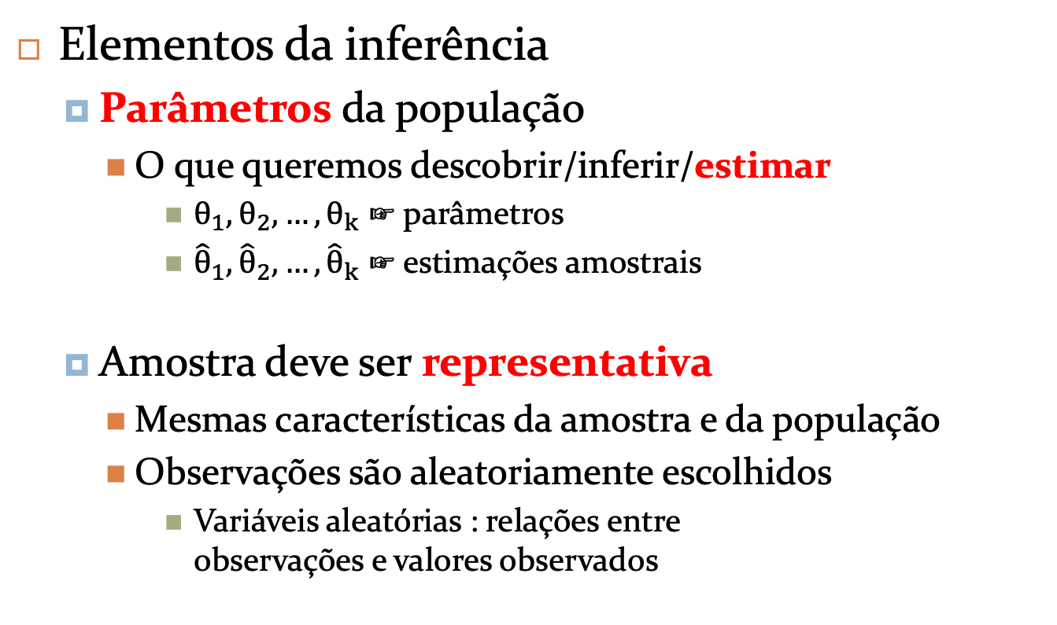
Inferência
Elementos da inferência
  Parâmetros da população
    O que queremos descobrir/inferir/estimar
      $θ_{1}, θ_{2}, …, θ_{k}$ ☞ parâmetros
      ${\hat{θ}}_{1}, {\hat{θ}}_{2}, …, {\hat{θ}}_{k}$ ☞ estimações amostrais
  Amostra deve ser representativa
    Mesmas características da amostra e da população
    Observações são aleatoriamente escolhidos
      Variáveis aleatórias : relações entre
      observações e valores observados

Slide 5
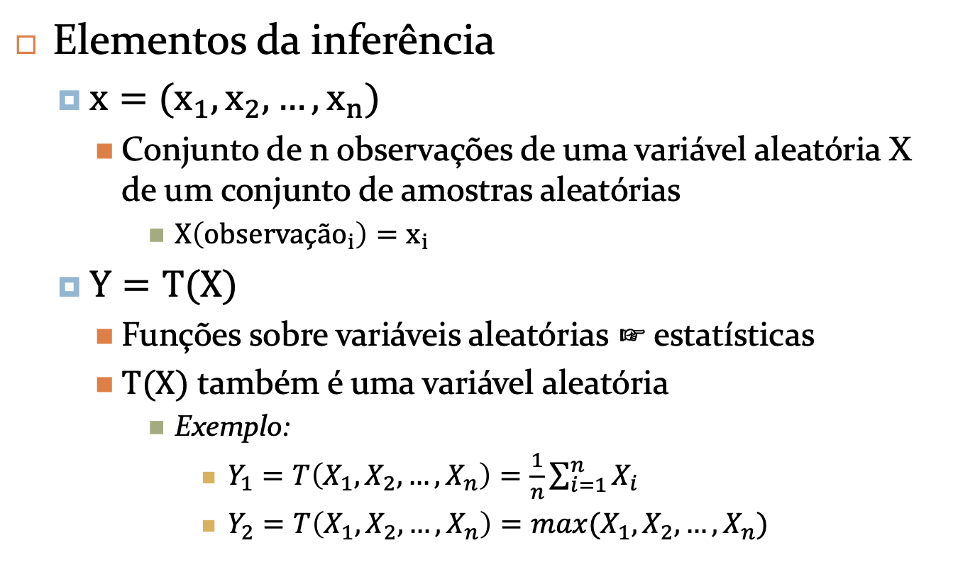
Inferência
Elementos da inferência
  $x=(x_{1},x_{2},…, x_{n})$
    Conjunto de n observações de uma variável aleatória X de um conjunto de amostras aleatórias
      $X\left(observação_{i}\right)=x_{i}$
  $Y=T(X)$
    Funções sobre variáveis aleatórias ☞ estatísticas
    $T(X)$ também é uma variável aleatória
      Exemplo:
        $Y_{1}=T\left(X_{1},X_{2},…,X_{n}\right)=\frac{1}{n}\sum_{i=1}^{n}{X_{i}}$
        $Y_{2}=T\left(X_{1},X_{2},…,X_{n}\right)=max(X_{1},X_{2},…,X_{n})$

Slide 6
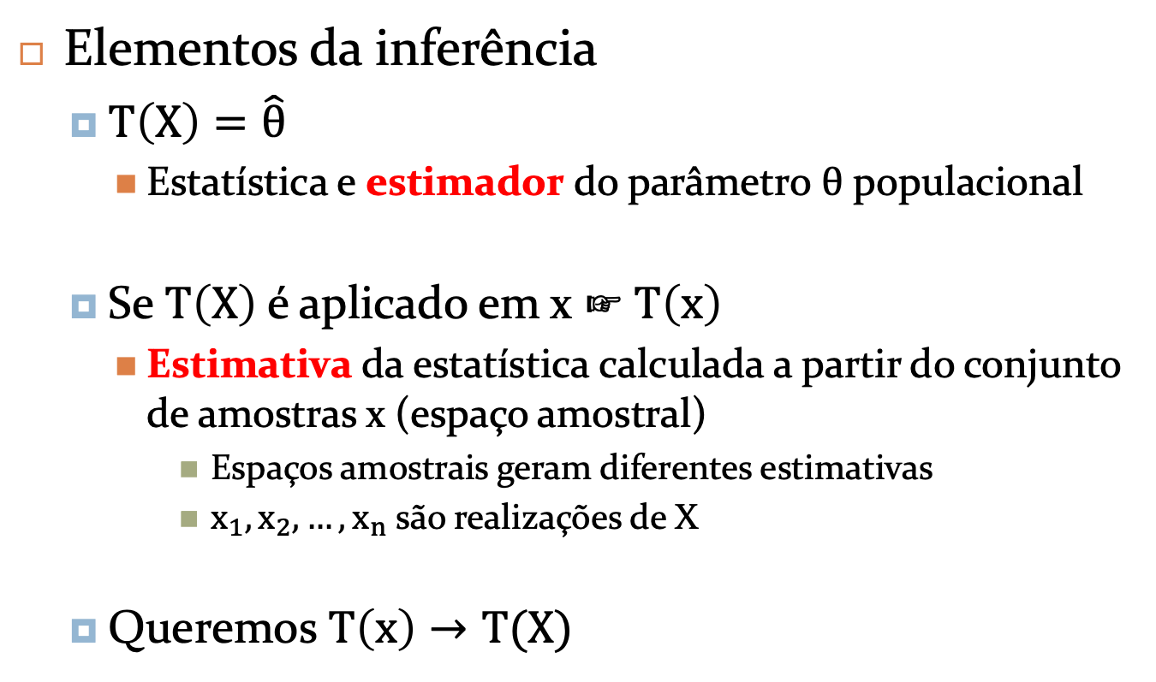
Inferência
Elementos da inferência
  $T\left(X\right)=\hat{θ}$
    Estatística e estimador do parâmetro $θ$ populacional
  Se $T\left(X\right)$ é aplicado em x ☞ $T\left(x\right)$
    Estimativa da estatística calculada a partir do conjunto de amostras x (espaço amostral)
      Espaços amostrais geram diferentes estimativas
      $x_{1},x_{2},…, x_{n}$ são realizações de X
  Queremos $T\left(x\right)→T(X)$

Slide 7
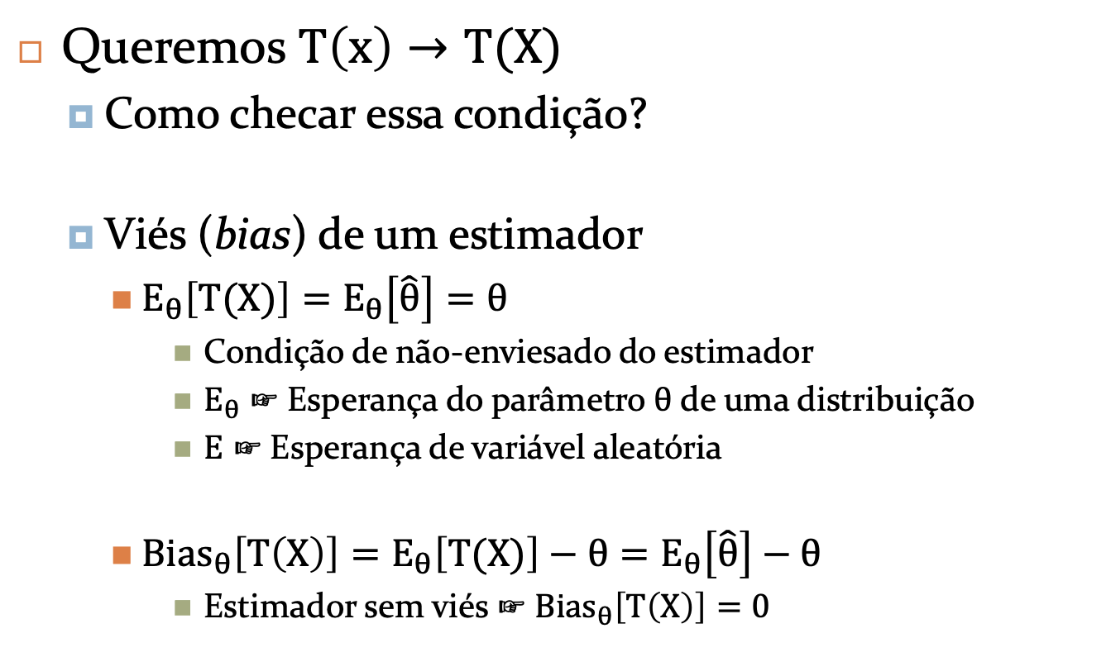
Inferência
Queremos $T\left(x\right)→T(X)$
  Como checar essa condição?
  Viés (bias) de um estimador
    $E_{θ}\left[T(X)\right]=E_{θ}\left[\hat{θ}\right]=θ$
      Condição de não-enviesado do estimador
      $E_{θ}$ ☞ Esperança do parâmetro $θ$ de uma distribuição
      $E$ ☞ Esperança de variável aleatória
    ${Bias_{θ}\left[T\left(X\right)\right]=E}_{θ}\left[T(X)\right]−θ=E_{θ}\left[\hat{θ}\right]−θ$
      Estimador sem viés ☞ ${Bias}_{θ}\left[T\left(X\right)\right]=0$
Notes:
Erro entre estimador e esperança do estimador

Slide 8
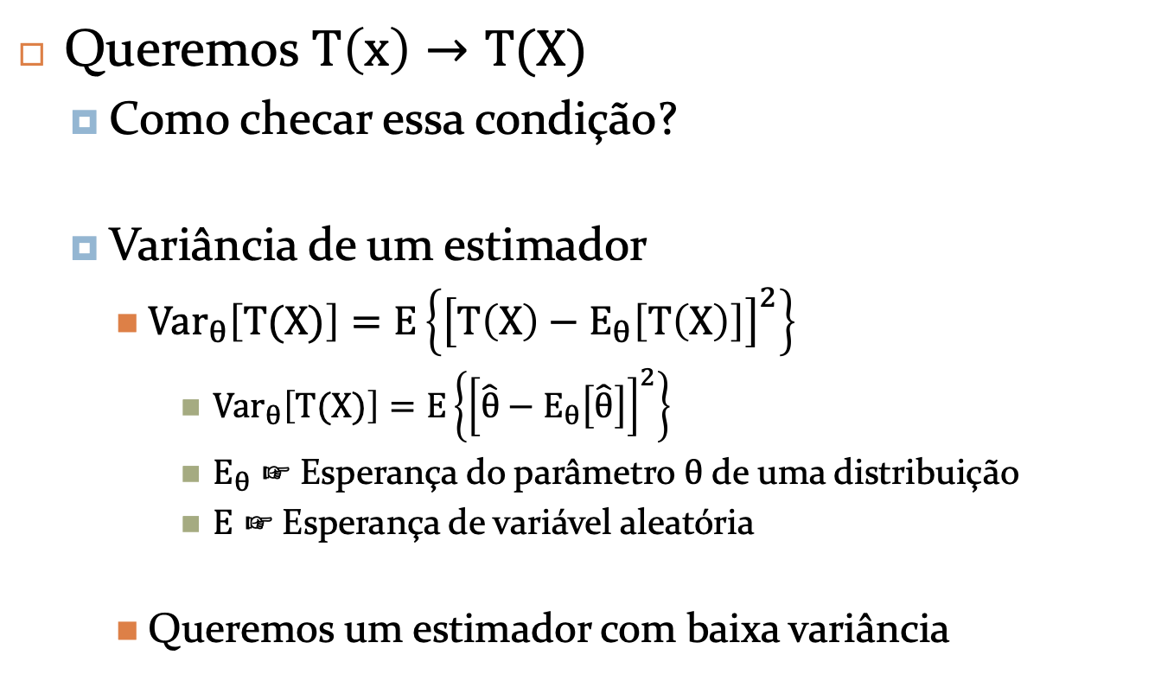
Inferência
Queremos $T\left(x\right)→T(X)$
  Como checar essa condição?
  Variância de um estimador
    ${Var}_{θ}\left[T(X)\right]=E\left\{{\left[T\left(X\right)−E_{θ}\left[T\left(X\right)\right]\right]}^{2}\right\}$
      ${Var}_{θ}\left[T(X)\right]=E\left\{{\left[\hat{θ}−E_{θ}\left[\hat{θ}\right]\right]}^{2}\right\}$
      $E_{θ}$ ☞ Esperança do parâmetro $θ$ de uma distribuição
      $E$ ☞ Esperança de variável aleatória
    Queremos um estimador com baixa variância
Notes:
Variância entre estimador e esperança do estimador

Slide 9
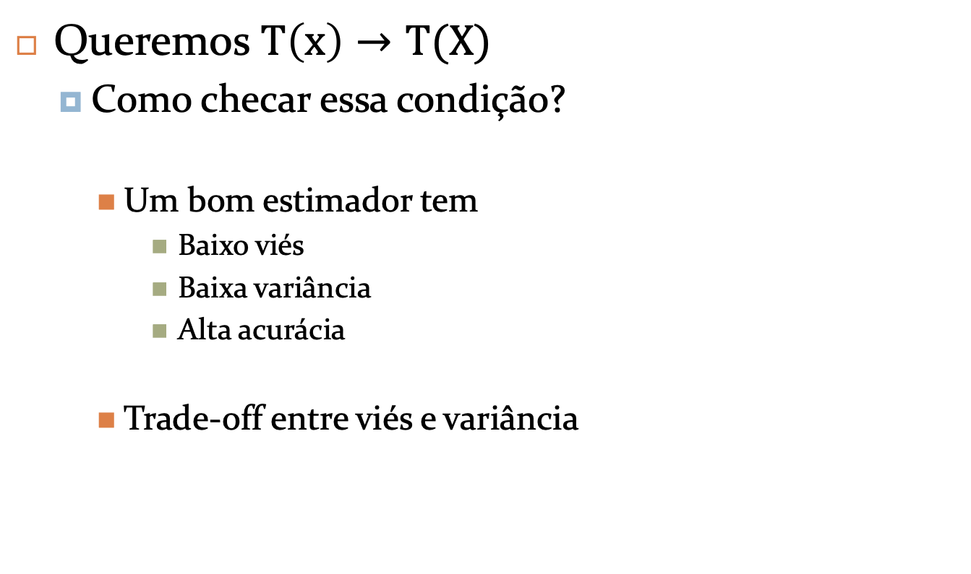
Inferência
Queremos $T\left(x\right)→T(X)$
  Como checar essa condição?
    Um bom estimador tem
      Baixo viés
      Baixa variância
      Alta acurácia
    Trade-off entre viés e variância

Slide 10
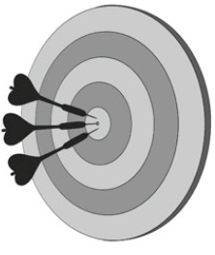

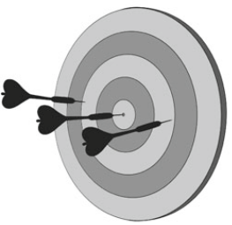


Inferência
Queremos $T\left(x\right)→T(X)$
  Como checar essa condição?
Sem viés
Baixa variância
Com viés
Baixa variância
Sem viés
Alta variância
Com viés
Alta variância
Notes:
Quem é mais preciso?

Slide 11
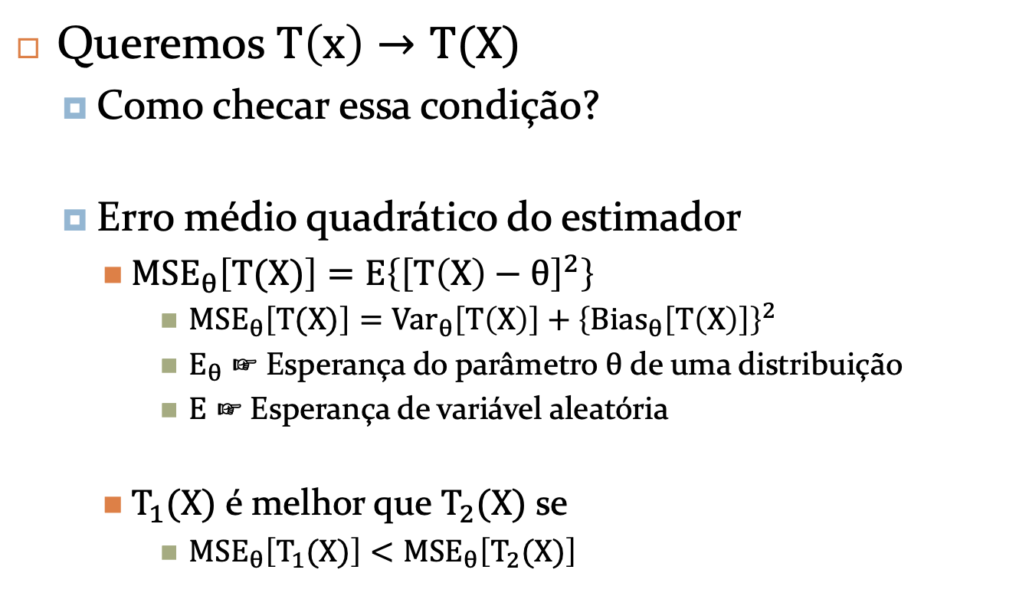
Inferência
Queremos $T\left(x\right)→T(X)$
  Como checar essa condição?
  Erro médio quadrático do estimador
    ${MSE}_{θ}\left[T(X)\right]=E\left\{{\left[T\left(X\right)−θ\right]}^{2}\right\}$
      ${MSE}_{θ}\left[T(X)\right]={Var}_{θ}\left[T\left(X\right)\right]+{\left\{{Bias}_{θ}\left[T\left(X\right)\right]\right\}}^{2}$
      $E_{θ}$ ☞ Esperança do parâmetro $θ$ de uma distribuição
      $E$ ☞ Esperança de variável aleatória
    $T_{1}(X)$ é melhor que $T_{2}(X)$ se
      ${MSE}_{θ}\left[T_{1}(X)\right]<{MSE}_{θ}\left[T_{2}(X)\right]$
Notes:
Erro entre valor correto e estimador
Deducao:
E{[T(X)-O]^2} = E{[(T(X) – E[T(X)]) + (E[T(X)] – O)]^2} = E{[T(X) – E[T(X)]]^2 – 2 E{[T(X) – E[T(X)]][E[T(X)] – O]} + E{[E[T(X)] – O]^2}
Por álgebra, a E[] central é nula.
Lembrara que E{E[]} = E{valor} = valor

Slide 12

Inferência
Queremos $T\left(x\right)→T(X)$
  Como checar essa condição?
  Erro médio quadrático do estimador
    ${MSE}_{θ}\left[T(X)\right]=E\left\{{\left[T\left(X\right)−θ\right]}^{2}\right\}$
      ${MSE}_{θ}\left[T(X)\right]={Var}_{θ}\left[T\left(X\right)\right]+{\left\{{Bias}_{θ}\left[T\left(X\right)\right]\right\}}^{2}$
      $E_{θ}$ ☞ Esperança do parâmetro $θ$ de uma distribuição
      $E$ ☞ Esperança de variável aleatória
    $T_{1}(X)$ é melhor que $T_{2}(X)$ se
      ${MSE}_{θ}\left[T_{1}(X)\right]<{MSE}_{θ}\left[T_{2}(X)\right]$
Difícil de encontrar o melhor
estimador de todos

Slide 13
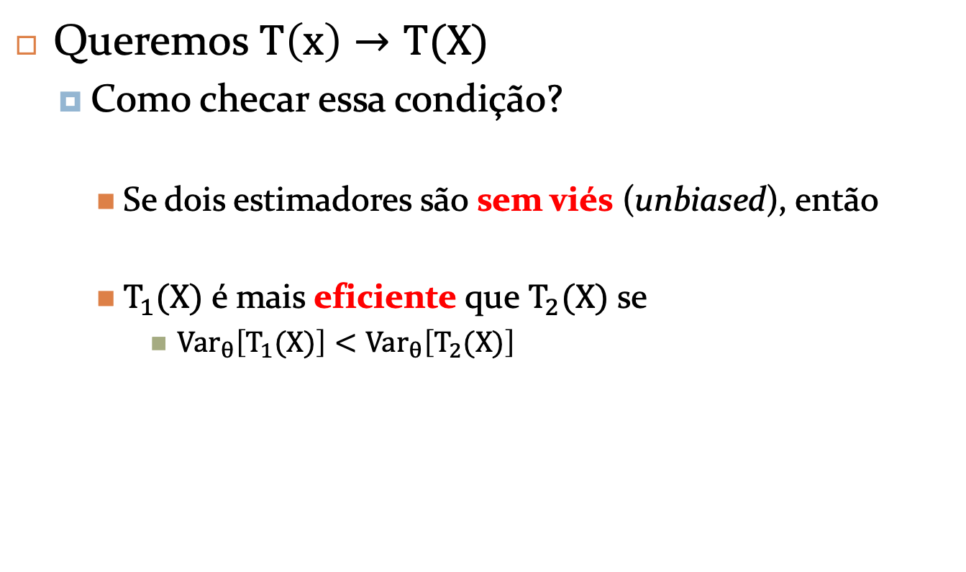
Inferência
Queremos $T\left(x\right)→T(X)$
  Como checar essa condição?
    Se dois estimadores são sem viés (unbiased), então
    $T_{1}(X)$ é mais eficiente que $T_{2}(X)$ se
      ${Var}_{θ}\left[T_{1}(X)\right]<{Var}_{θ}\left[T_{2}(X)\right]$
Notes:
Erro entre valor correto e estimador
Deducao:
E{[T(X)-O]^2} = E{[(T(X) – E[T(X)]) + (E[T(X)] – O)]^2} = E{[T(X) – E[T(X)]]^2 – 2 E{[T(X) – E[T(X)]][E[T(X)] – O]} + E{[E[T(X)] – O]^2}
Por álgebra, a E[] central é nula.
Lembrara que E{E[]} = E{valor} = valor

Slide 14
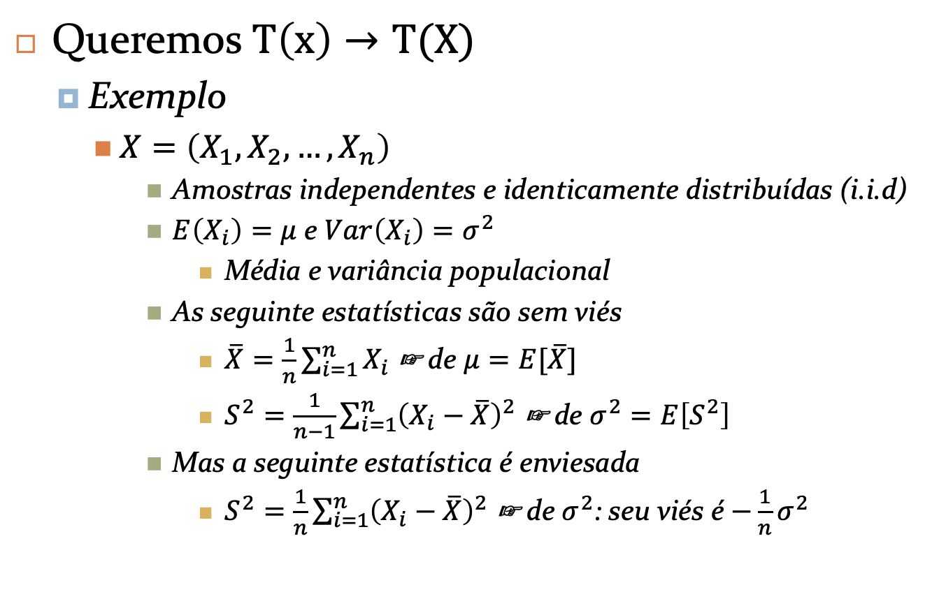
Inferência
Queremos $T\left(x\right)→T(X)$
  Exemplo
    $X=\left(X_{1},X_{2},…, X_{n}\right)$
      Amostras independentes e identicamente distribuídas (i.i.d)
      $E\left(X_{i}\right)=μ$ e $Var\left(X_{i}\right)=σ^{2}$
        Média e variância populacional
      As seguinte estatísticas são sem viés
        $\overline{X}=\frac{1}{n}\sum_{i=1}^{n}{X_{i}}$ ☞ de $μ=E[\overline{X}]$
        $S^{2}=\frac{1}{n−1}\sum_{i=1}^{n}{{\left(X_{i}−\overline{X}\right)}^{2}}$ ☞ de $σ^{2}=E\left[S^{2}\right]$
      Mas a seguinte estatística é enviesada
        $S^{2}=\frac{1}{n}\sum_{i=1}^{n}{{\left(X_{i}−\overline{X}\right)}^{2}}$ ☞ de $σ^{2}$: seu viés é $−\frac{1}{n}σ^{2}$
Notes:
Análise apenas em variáveis aleatórias – antes de q qq observação seja feita
Note a questão do n e n-1 na definição dos estimadores de variância

Slide 15
Inferência
Queremos $T\left(x\right)→T(X)$
  Exemplo
    $X=\left(X_{1},X_{2},…, X_{n}\right)$
      Amostras independentes e identicamente distribuídas (i.i.d)
      $E\left(X_{i}\right)=μ$ e $Var\left(X_{i}\right)=σ^{2}$
        Média e variância populacional
      As seguinte estatísticas são sem viés
        $\overline{X}=\frac{1}{n}\sum_{i=1}^{n}{X_{i}}$ ☞ de $μ=E[\overline{X}]$
        $S^{2}=\frac{1}{n−1}\sum_{i=1}^{n}{{\left(X_{i}−\overline{X}\right)}^{2}}$ ☞ de $σ^{2}=E\left[S^{2}\right]$
      Mas a seguinte estatística é enviesada
        $S^{2}=\frac{1}{n}\sum_{i=1}^{n}{{\left(X_{i}−\overline{X}\right)}^{2}}$ ☞ de $σ^{2}$: seu viés é $−\frac{1}{n}σ^{2}$
Notes:
Análise apenas em variáveis aleatórias – antes de q qq observação seja feita
Note a questão do n e n-1 na definição dos estimadores de variância

Slide 16
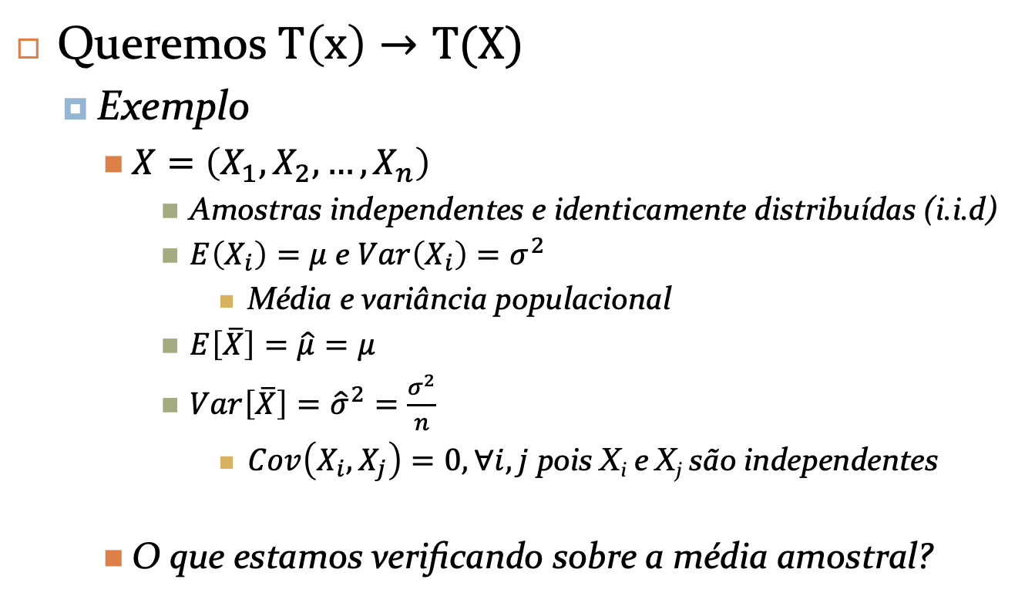
Inferência
Queremos $T\left(x\right)→T(X)$
  Exemplo
    $X=\left(X_{1},X_{2},…, X_{n}\right)$
      Amostras independentes e identicamente distribuídas (i.i.d)
      $E\left(X_{i}\right)=μ$ e $Var\left(X_{i}\right)=σ^{2}$
        Média e variância populacional
      $E\left[\overline{X}\right]=\hat{μ}=μ$
      $Var\left[\overline{X}\right]={\hat{σ}}^{2}=\frac{σ^{2}}{n}$
        $Cov\left(X_{i}, X_{j}\right)=0, ∀i,j$ pois X_{i} e X_{j} são independentes
    O que estamos verificando sobre a média amostral?
Notes:
Checando se a estimativa sobre a amostra tende ao valor real da população. Note que n->+infty, o resultado fica mais preciso, já que é sem viés.

Slide 17
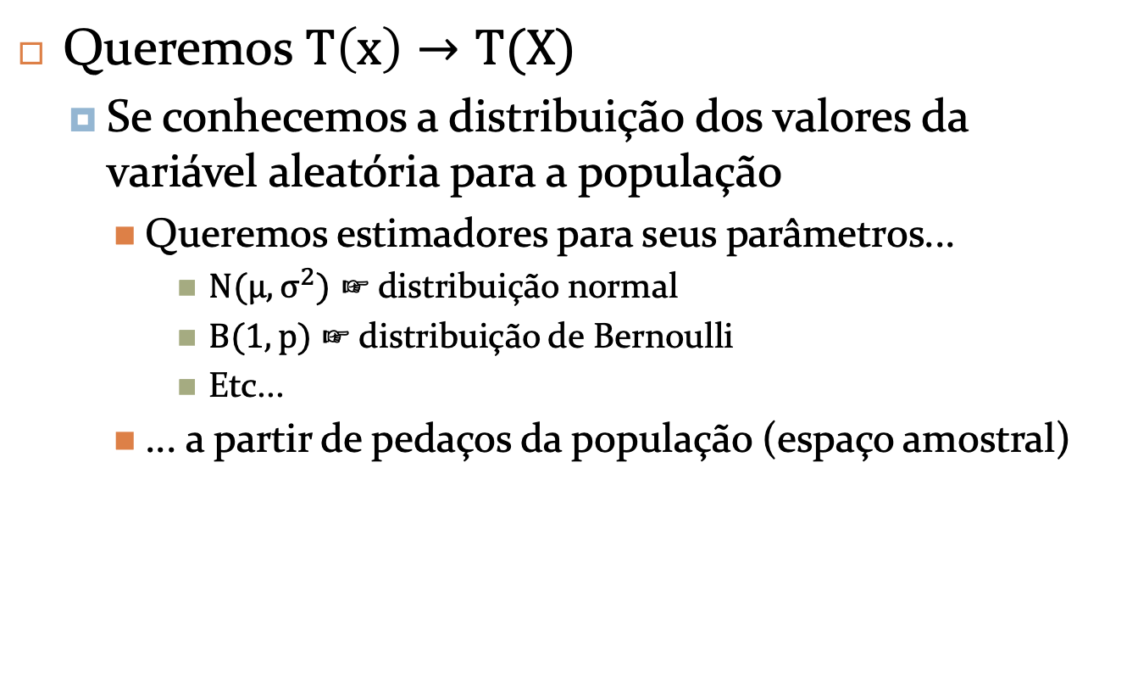
Inferência
Queremos $T\left(x\right)→T(X)$
  Se conhecemos a distribuição dos valores da variável aleatória para a população
    Queremos estimadores para seus parâmetros...
      $N(μ,σ^{2})$ ☞ distribuição normal
      $B(1,p)$ ☞ distribuição de Bernoulli
      Etc...
    ... a partir de pedaços da população (espaço amostral)
Notes:
Há outros critérios (consistência e suficiência) para avaliar a qualidade de um estimador

Slide 18
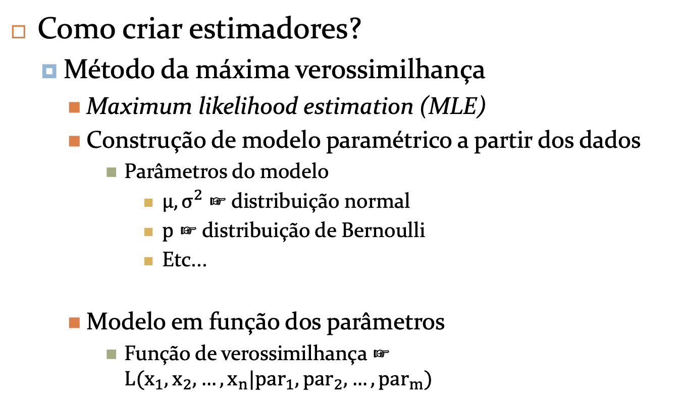
Inferência
Como criar estimadores?
  Método da máxima verossimilhança
    Maximum likelihood estimation (MLE)
    Construção de modelo paramétrico a partir dos dados
      Parâmetros do modelo
        $μ,σ^{2}$ ☞ distribuição normal
        $p$ ☞ distribuição de Bernoulli
        Etc...
    Modelo em função dos parâmetros
      Função de verossimilhança ☞ $L(x_{1},x_{2},…,x_{n}|par_{1},par_{2},…,par_{m})$

Slide 19
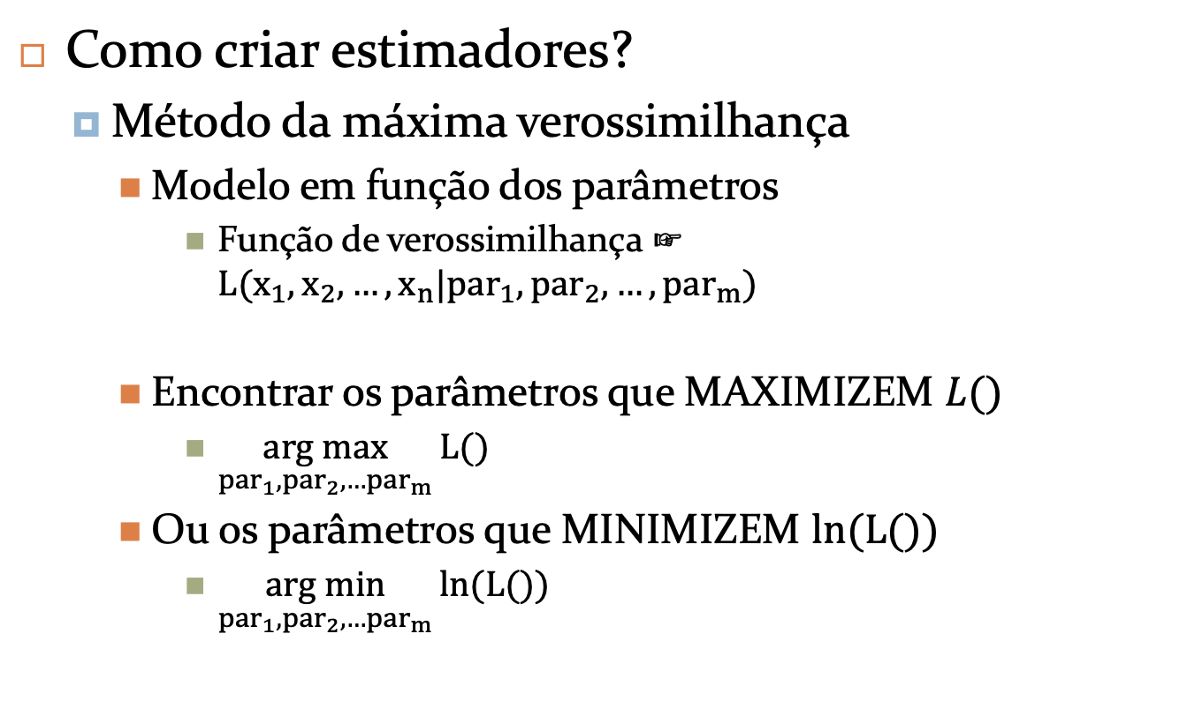
Inferência
Como criar estimadores?
  Método da máxima verossimilhança
    Modelo em função dos parâmetros
      Função de verossimilhança ☞ $L(x_{1},x_{2},…,x_{n}|par_{1},par_{2},…,par_{m})$
    Encontrar os parâmetros que MAXIMIZEM $L()$
      $\underset{par_{1},par_{2},…par_{m}}{arg max}{L()}$
    Ou os parâmetros que MINIMIZEM $\ln{(L())}$
      $\underset{par_{1},par_{2},…par_{m}}{arg min}{ln⁡(L())}$

Slide 20
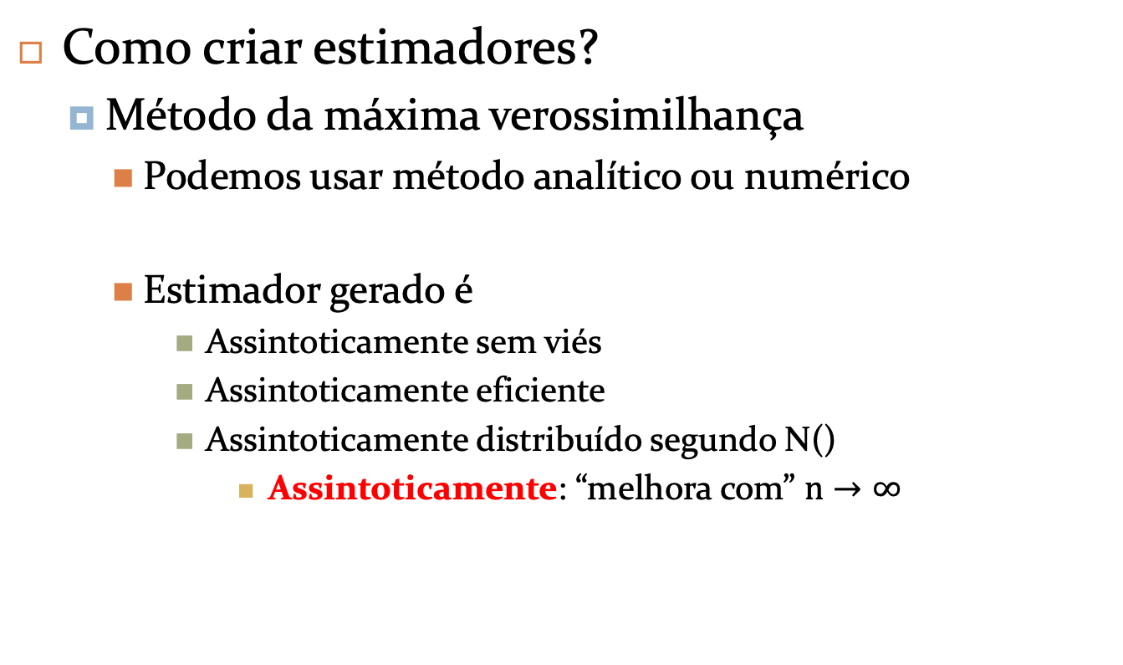
Inferência
Como criar estimadores?
  Método da máxima verossimilhança
    Podemos usar método analítico ou numérico
    Estimador gerado é
      Assintoticamente sem viés
      Assintoticamente eficiente
      Assintoticamente distribuído segundo N()
        Assintoticamente: “melhora com” $n→∞$

Slide 21
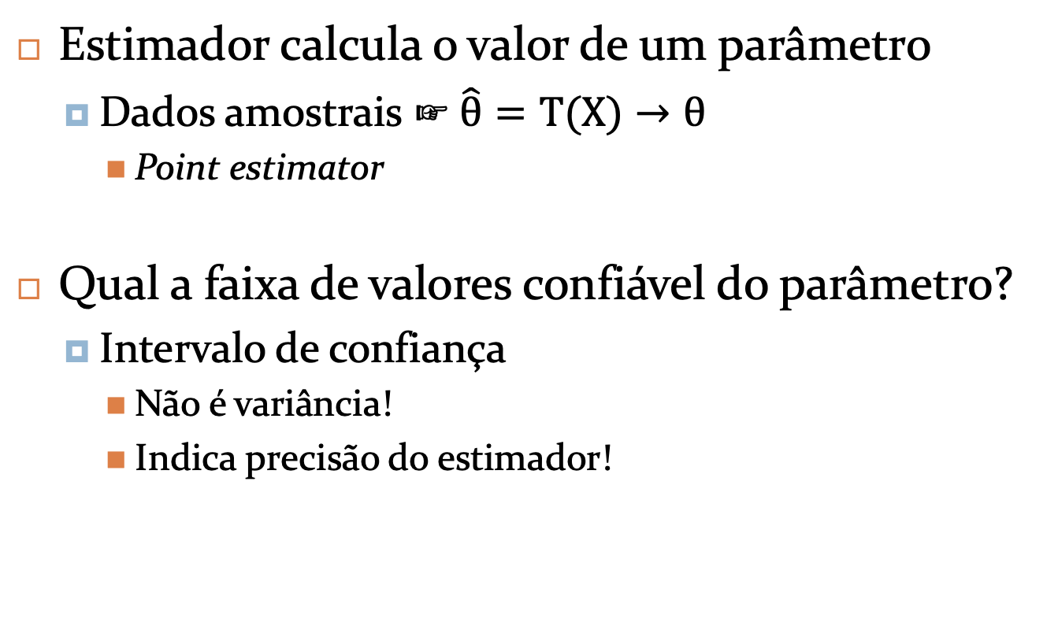
Inferência
Estimador calcula o valor de um parâmetro
  Dados amostrais ☞ $\hat{θ}=T(X)→θ$
    Point estimator
Qual a faixa de valores confiável do parâmetro?
  Intervalo de confiança
    Não é variância!
    Indica precisão do estimador!

Slide 22

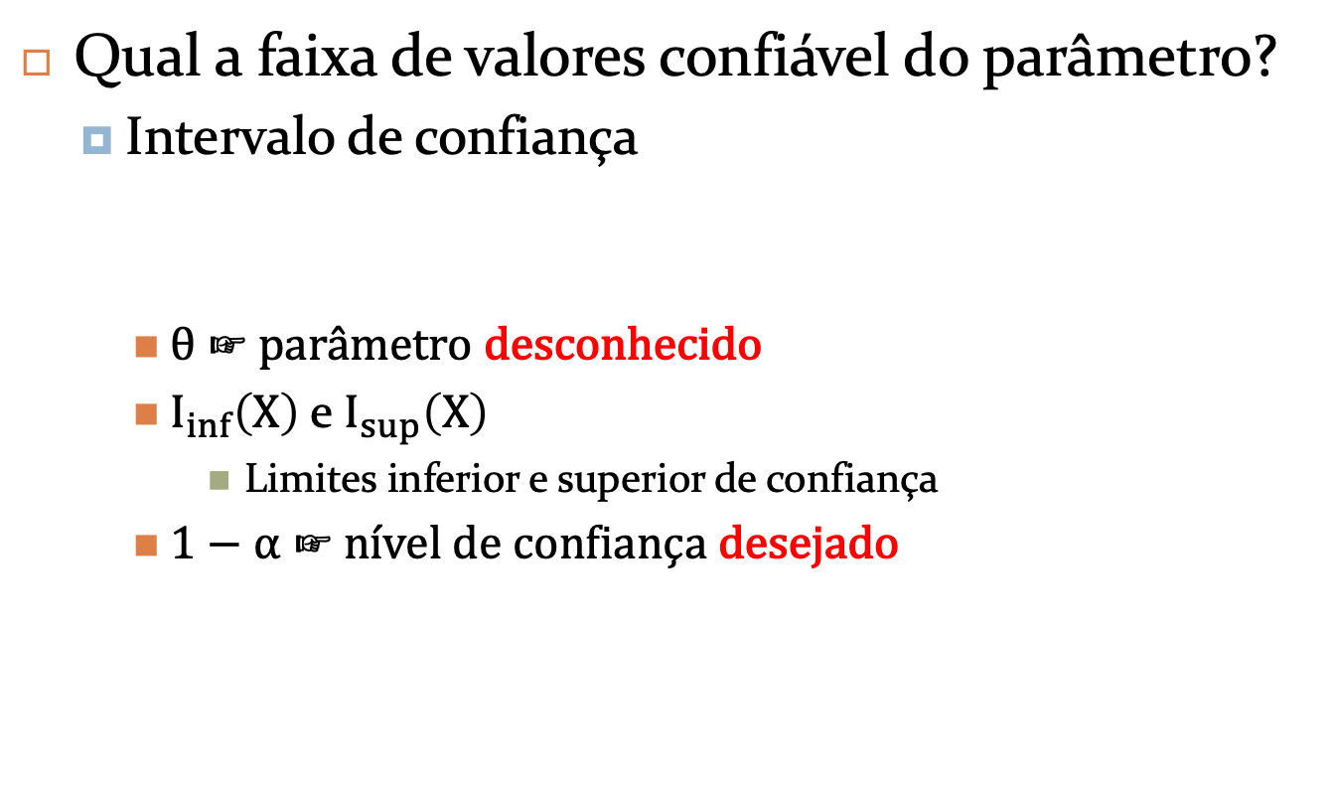
Inferência
Qual a faixa de valores confiável do parâmetro?
  Intervalo de confiança
    $θ$ ☞ parâmetro desconhecido
    $I_{inf}\left(X\right)$ e $I_{sup}\left(X\right)$
      Limites inferior e superior de confiança
    $1−α$ ☞ nível de confiança desejado
$$P\left(I_{inf}\left(X\right) ≤θ≤I_{sup}\left(X\right)\right)≥1−α$$

Slide 23
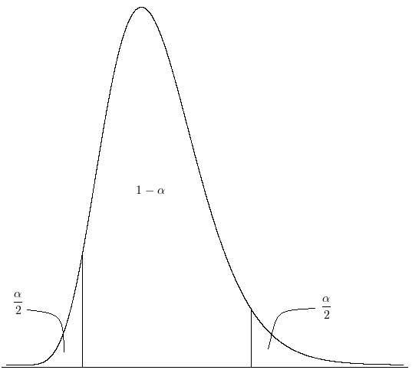
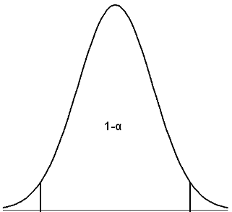




Inferência
Qual a faixa de valores confiável do parâmetro?
  Intervalo de confiança
$$P\left(I_{inf}\left(X\right) ≤θ≤I_{sup}\left(X\right)\right)≥1−α$$
$$χ_{\frac{a}{2}}$$
$$χ_{1−\frac{a}{2}}$$
$$z_{\frac{a}{2}}$$
$$z_{1−\frac{a}{2}}$$

Slide 24
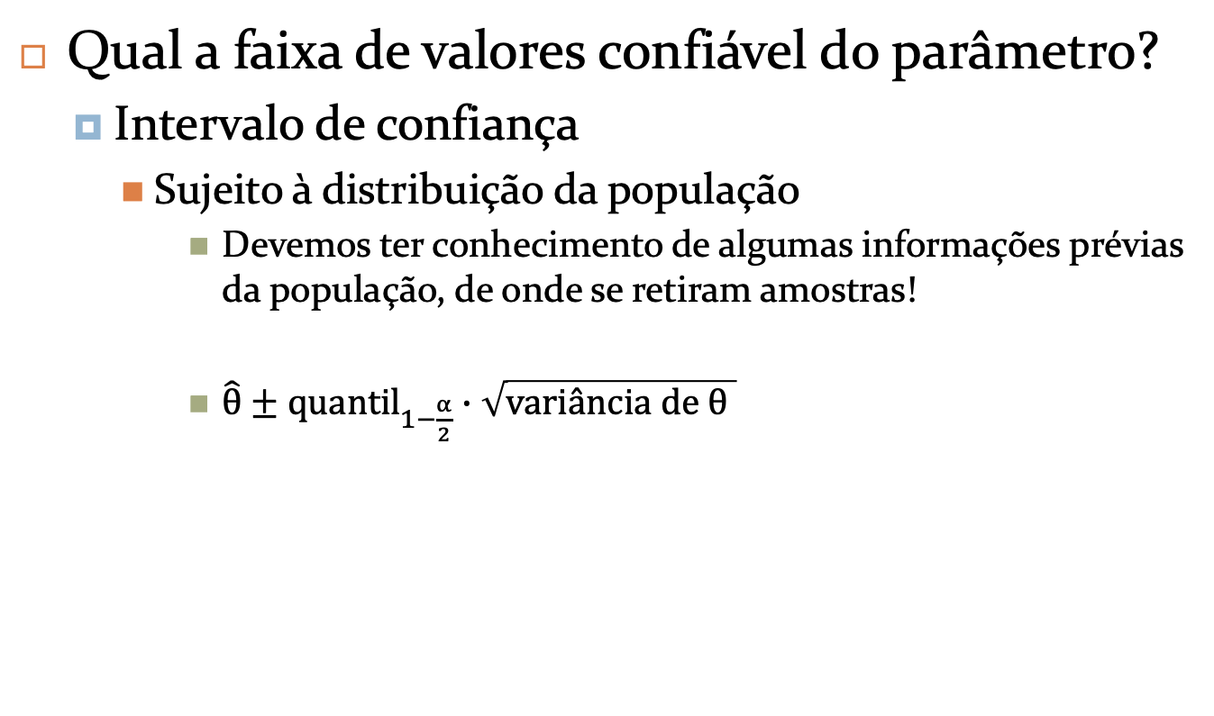
Inferência
Qual a faixa de valores confiável do parâmetro?
  Intervalo de confiança
    Sujeito à distribuição da população
      Devemos ter conhecimento de algumas informações prévias da população, de onde se retiram amostras!
      $\hat{θ}±quantil_{1−\frac{α}{2}}∙\sqrt{variância de θ }$

Slide 25
Inferência
Qual a faixa de valores confiável do parâmetro?
  Intervalo de confiança
    Sujeito à distribuição da população
      Devemos ter conhecimento de algumas informações prévias da população, de onde se retiram amostras!
      $\hat{θ}±quantil_{1−\frac{α}{2}}∙\sqrt{variância de θ }$
Pode ser conhecida
ou deve ser estimada
Depende da distribuição
população dos valores observados

Slide 26
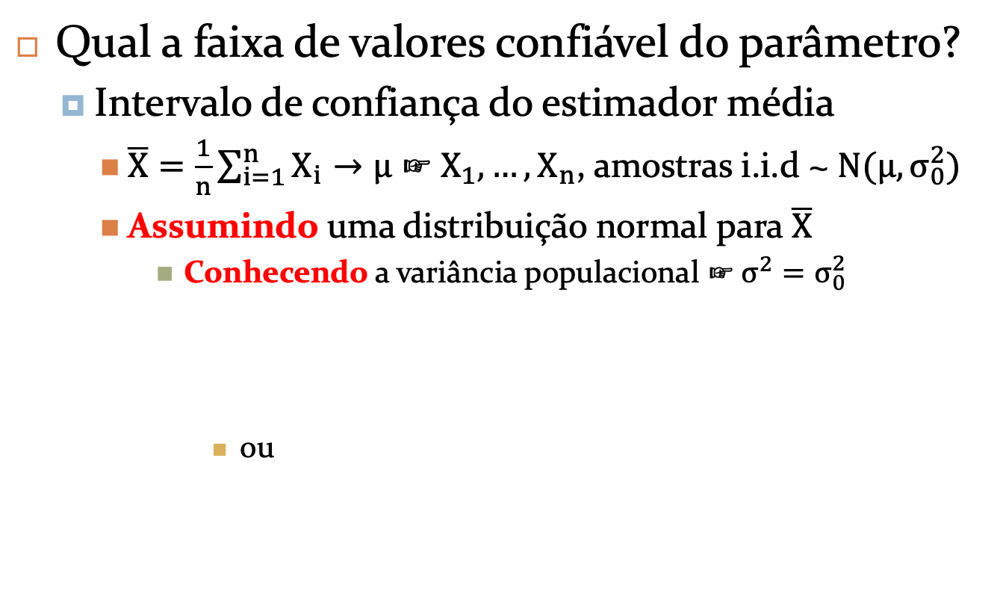
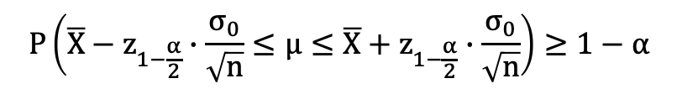
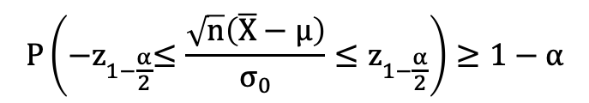
Inferência
Qual a faixa de valores confiável do parâmetro?
  Intervalo de confiança do estimador média
    $\overline{X}=\frac{1}{n}\sum_{i=1}^{n}{X_{i}}→μ$ ☞ $X_{1}, …,X_{n}$, amostras i.i.d ~ $N(μ,σ_{0}^{2})$
    Assumindo uma distribuição normal para $\overline{X}$
      Conhecendo a variância populacional ☞ $σ^{2}=σ_{0}^{2}$
        ou
$$P\left({−z}_{1−\frac{α}{2}}≤\frac{\sqrt{n}\left(\overline{X}−μ\right)}{σ_{0}}≤z_{1−\frac{α}{2}}\right)≥1−α$$
$$P\left({\overline{X}−z}_{1−\frac{α}{2}}∙\frac{σ_{0}}{\sqrt{n}}≤μ≤{\overline{X}+z}_{1−\frac{α}{2}}∙\frac{σ_{0}}{\sqrt{n}}\right)≥1−α$$
Notes:
Lembrar que pelas propriedades de esperança e variância, X-barrado ~ N(\mu, \sigma_0^2/n)

Slide 27
Inferência
Qual a faixa de valores confiável do parâmetro?
  Intervalo de confiança do estimador média
    $\overline{X}=\frac{1}{n}\sum_{i=1}^{n}{X_{i}}→μ$ ☞ $X_{1}, …,X_{n}$, amostras i.i.d ~ $N(μ,σ_{0}^{2})$
    Assumindo uma distribuição normal para $\overline{X}$
      Conhecendo a variância populacional ☞ $σ^{2}=σ_{0}^{2}$
        ou
Variável “normalizada” z
$$P\left({−z}_{1−\frac{α}{2}}≤\frac{\sqrt{n}\left(\overline{X}−μ\right)}{σ_{0}}≤z_{1−\frac{α}{2}}\right)≥1−α$$
Quantil 1-𝞪/2 de uma distribuição N(0,1)
$$P\left({\overline{X}−z}_{1−\frac{α}{2}}∙\frac{σ_{0}}{\sqrt{n}}≤μ≤{\overline{X}+z}_{1−\frac{α}{2}}∙\frac{σ_{0}}{\sqrt{n}}\right)≥1−α$$

Slide 28
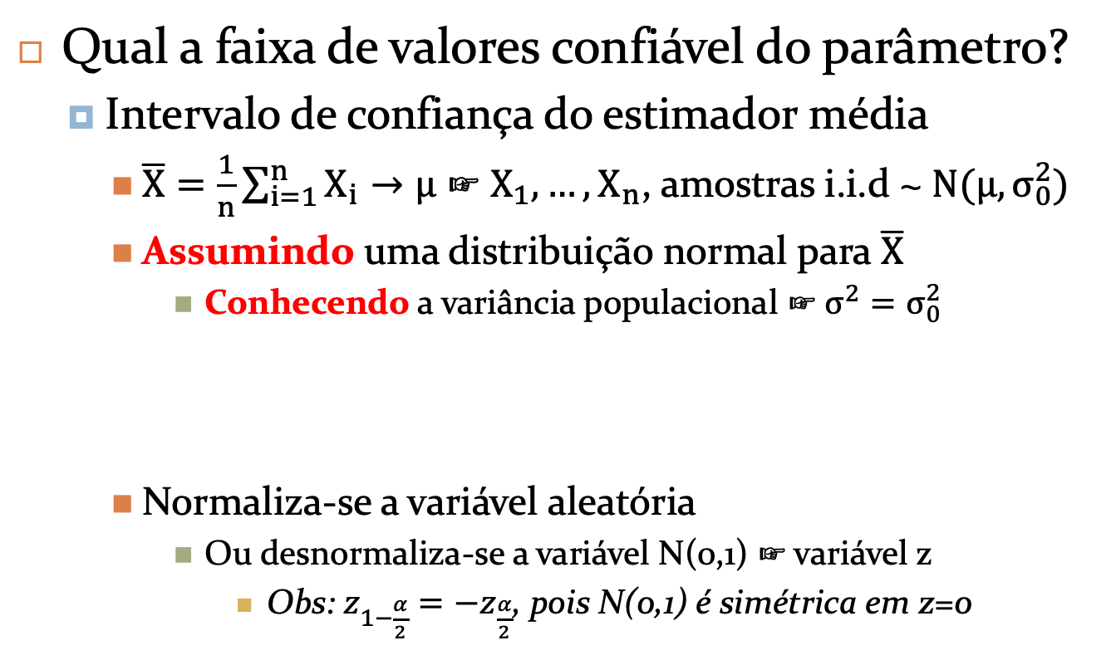
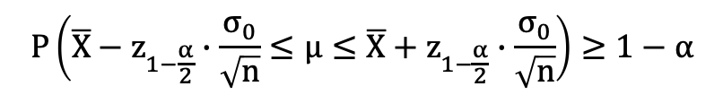
Inferência
Qual a faixa de valores confiável do parâmetro?
  Intervalo de confiança do estimador média
    $\overline{X}=\frac{1}{n}\sum_{i=1}^{n}{X_{i}}→μ$ ☞ $X_{1}, …,X_{n}$, amostras i.i.d ~ $N(μ,σ_{0}^{2})$
    Assumindo uma distribuição normal para $\overline{X}$
      Conhecendo a variância populacional ☞ $σ^{2}=σ_{0}^{2}$
    Normaliza-se a variável aleatória
      Ou desnormaliza-se a variável N(0,1) ☞ variável z
        Obs: $z_{1−\frac{α}{2}}=−z_{\frac{α}{2}}$, pois N(0,1) é simétrica em z=0
$$P\left({\overline{X}−z}_{1−\frac{α}{2}}∙\frac{σ_{0}}{\sqrt{n}}≤μ≤{\overline{X}+z}_{1−\frac{α}{2}}∙\frac{σ_{0}}{\sqrt{n}}\right)≥1−α$$

Slide 29
Inferência
Qual a faixa de valores confiável do parâmetro?
  Intervalo de confiança do estimador média
    Em R:
      qnorm()

Slide 30
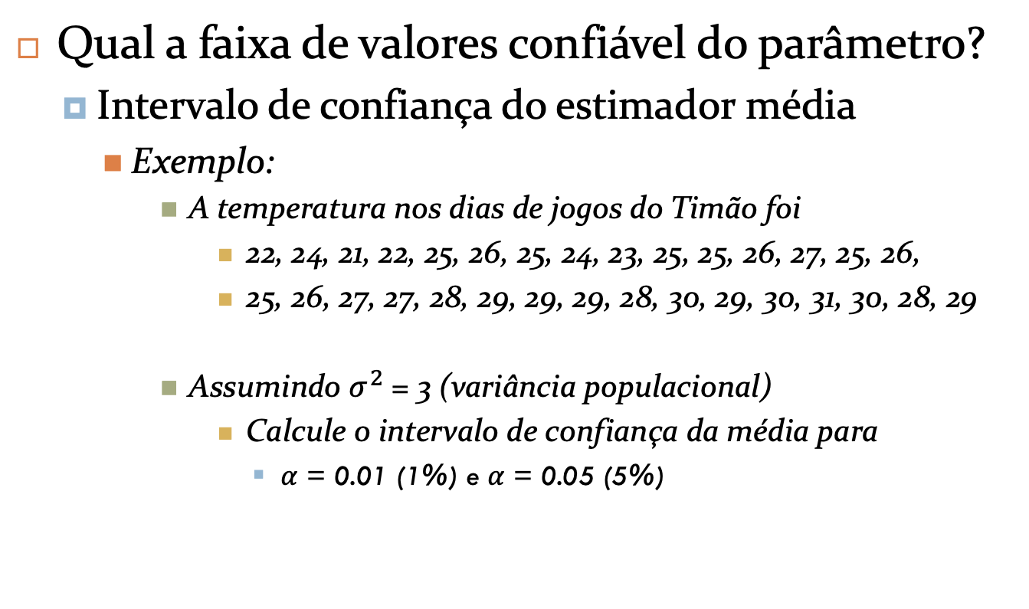
Inferência
Qual a faixa de valores confiável do parâmetro?
  Intervalo de confiança do estimador média
    Exemplo:
      A temperatura nos dias de jogos do Timão foi
        22, 24, 21, 22, 25, 26, 25, 24, 23, 25, 25, 26, 27, 25, 26,
        25, 26, 27, 27, 28, 29, 29, 29, 28, 30, 29, 30, 31, 30, 28, 29
      Assumindo $σ^{2}$ = 3 (variância populacional)
        Calcule o intervalo de confiança da média para
          $α$ = 0.01 (1%) e $α$ = 0.05 (5%)

Slide 31
Inferência
Qual a faixa de valores confiável do parâmetro?
  Intervalo de confiança do estimador média
    Exemplo:
      temp <- c(22, 24, 21, 22, 25, 26, 25, 24, 23, 25, 25, 26, 27, 25, 26, 25, 26, 27, 27, 28, 29, 29, 29, 28, 30, 29, 30, 31, 30, 28, 29)
      n <- length(temp)
      media <- mean(temp)
      varia <- var(temp) # usa n-1
      varia_0 <- 3

Slide 32
Inferência
Qual a faixa de valores confiável do parâmetro?
  Intervalo de confiança do estimador média
    Exemplo:
      alfa <- 0.01
      lim_inf <- media - qnorm(1-alfa/2)*sqrt(varia_0/n)
      lim_sup <- media + qnorm(1-alfa/2)*sqrt(varia_0/n)
      cat('alfa = ', alfa, 'interv = [', lim_inf, ', ', lim_sup, ']\n')
      alfa <- 0.05
      lim_inf <- media - qnorm(1-alfa/2)*sqrt(varia_0/n)
      lim_sup <- media + qnorm(1-alfa/2)*sqrt(varia_0/n)
      cat('alfa = ', alfa, 'interv = [', lim_inf, ', ', lim_sup, ']\n')

Slide 33
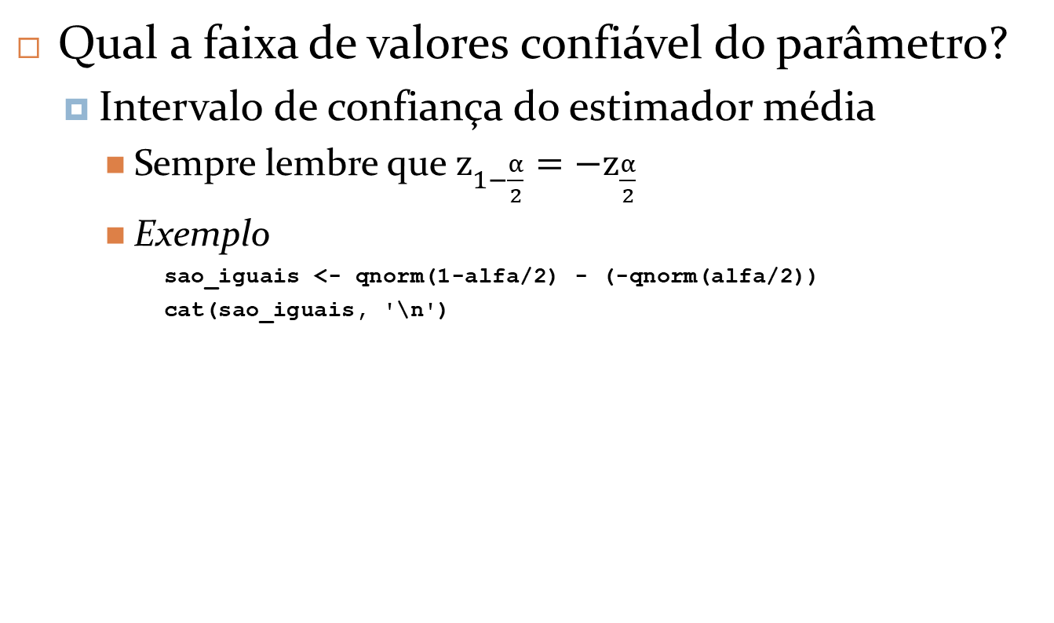
Inferência
Qual a faixa de valores confiável do parâmetro?
  Intervalo de confiança do estimador média
    Sempre lembre que $z_{1−\frac{α}{2}}={−z}_{\frac{α}{2}}$
    Exemplo
      sao_iguais <- qnorm(1-alfa/2) - (-qnorm(alfa/2))
      cat(sao_iguais, '\n')

Slide 34

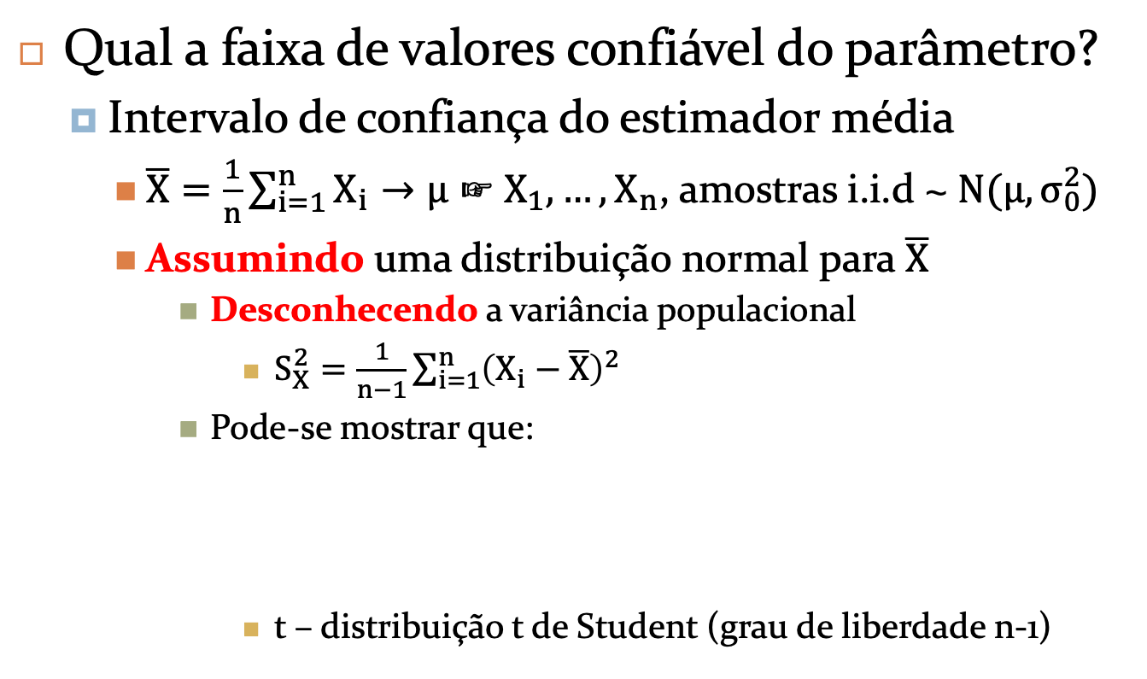

Inferência
Qual a faixa de valores confiável do parâmetro?
  Intervalo de confiança do estimador média
    $\overline{X}=\frac{1}{n}\sum_{i=1}^{n}{X_{i}}→μ$ ☞ $X_{1}, …,X_{n}$, amostras i.i.d ~ $N(μ,σ_{0}^{2})$
    Assumindo uma distribuição normal para $\overline{X}$
      Desconhecendo a variância populacional
        $S_{X}^{2}=\frac{1}{n−1}\sum_{i=1}^{n}{{\left(X_{i}−\overline{X}\right)}^{2}}$
      Pode-se mostrar que:
        t – distribuição t de Student (grau de liberdade n-1)
$$\frac{\left(n−1\right)S_{X}^{2}}{σ^{2}}\sim χ_{n−1}^{2}$$
$$\frac{\sqrt{n}\left(\overline{X}−μ\right)}{S_{X}}\sim t_{n−1}$$

Slide 35
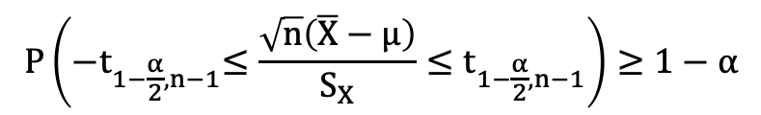
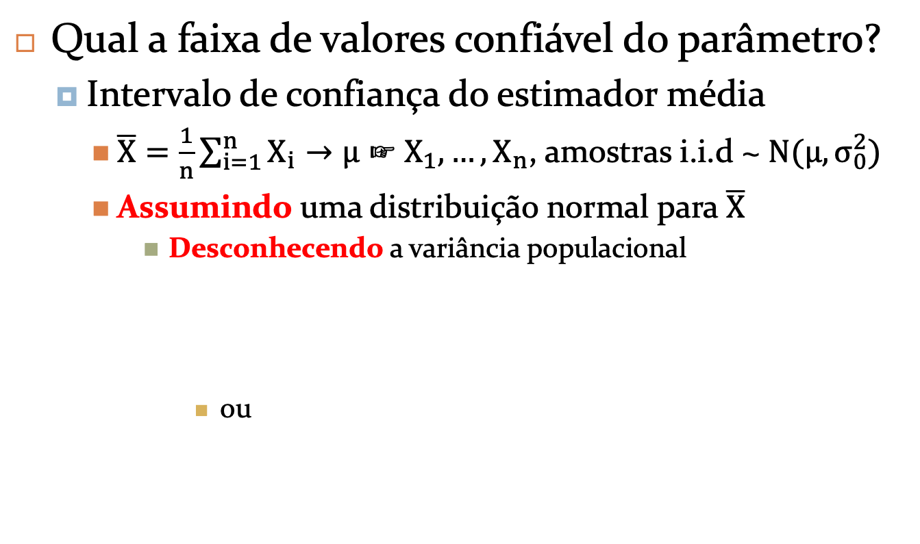
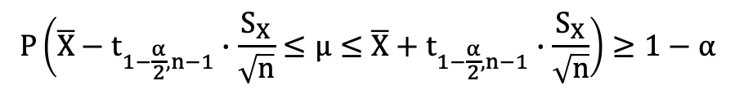
Inferência
Qual a faixa de valores confiável do parâmetro?
  Intervalo de confiança do estimador média
    $\overline{X}=\frac{1}{n}\sum_{i=1}^{n}{X_{i}}→μ$ ☞ $X_{1}, …,X_{n}$, amostras i.i.d ~ $N(μ,σ_{0}^{2})$
    Assumindo uma distribuição normal para $\overline{X}$
      Desconhecendo a variância populacional
        ou
$$P\left({−t}_{1−\frac{α}{2},n−1}≤\frac{\sqrt{n}\left(\overline{X}−μ\right)}{S_{X}}≤t_{1−\frac{α}{2},n−1}\right)≥1−α$$
$$P\left({\overline{X}−t}_{1−\frac{α}{2},n−1}∙\frac{S_{X}}{\sqrt{n}}≤μ≤{\overline{X}+t}_{1−\frac{α}{2},n−1}∙\frac{S_{X}}{\sqrt{n}}\right)≥1−α$$

Slide 36
Inferência
Qual a faixa de valores confiável do parâmetro?
  Intervalo de confiança do estimador média
    Em R:
      qt()
      t.test()$conf.int

Slide 37
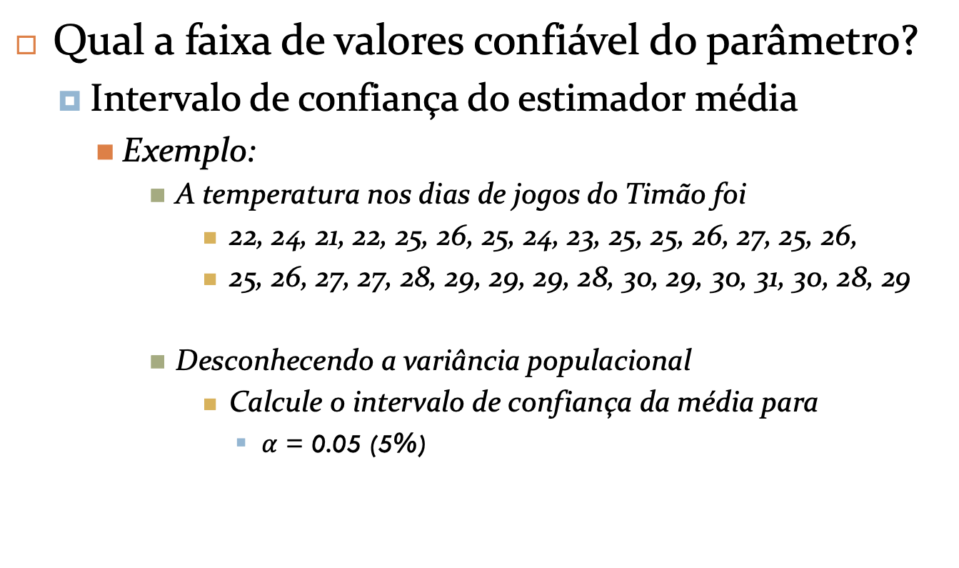
Inferência
Qual a faixa de valores confiável do parâmetro?
  Intervalo de confiança do estimador média
    Exemplo:
      A temperatura nos dias de jogos do Timão foi
        22, 24, 21, 22, 25, 26, 25, 24, 23, 25, 25, 26, 27, 25, 26,
        25, 26, 27, 27, 28, 29, 29, 29, 28, 30, 29, 30, 31, 30, 28, 29
      Desconhecendo a variância populacional
        Calcule o intervalo de confiança da média para
          $α$ = 0.05 (5%)

Slide 38
Inferência
Qual a faixa de valores confiável do parâmetro?
  Intervalo de confiança do estimador média
    Exemplo:
      alfa <- 0.05
      lim_inf <- media - qt(1-alfa/2, n-1)*sqrt(varia/n)
      lim_sup <- media + qt(1-alfa/2, n-1)*sqrt(varia/n)
      cat('alfa = ', alfa, 'interv = [', lim_inf, ', ', lim_sup, ']\n')
      # -- outro jeito de obter o intervalo!
      cat(t.test(temp, conf.level = 0.95)$conf.int, '\n')

Slide 39
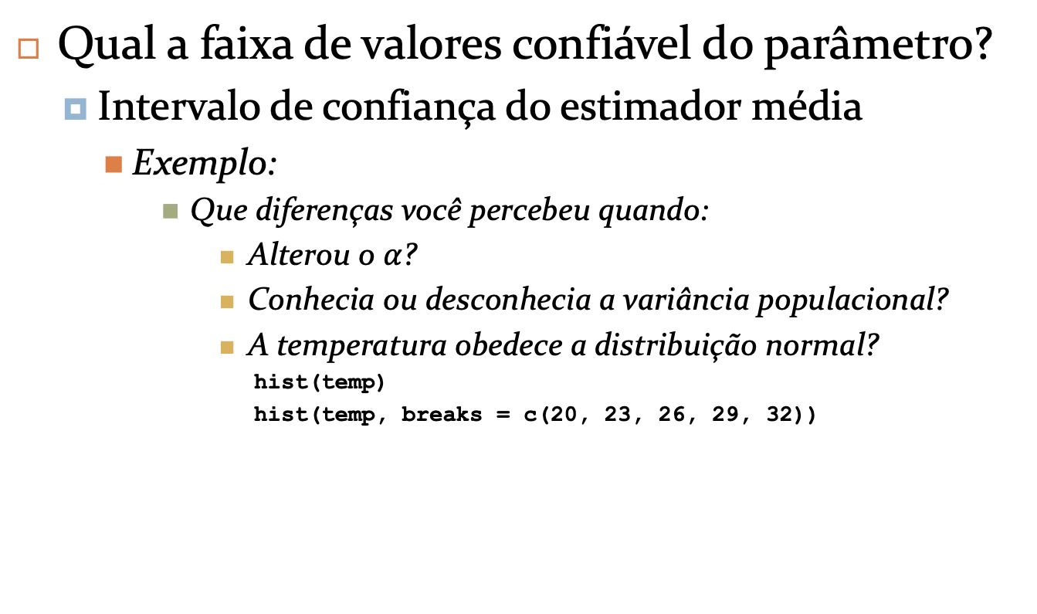
Inferência
Qual a faixa de valores confiável do parâmetro?
  Intervalo de confiança do estimador média
    Exemplo:
      Que diferenças você percebeu quando:
        Alterou o $α$?
        Conhecia ou desconhecia a variância populacional?
        A temperatura obedece a distribuição normal?
          hist(temp)
          hist(temp, breaks = c(20, 23, 26, 29, 32))

Slide 40
Inferência
Qual a faixa de valores confiável do parâmetro?
  Intervalo de confiança do estimador média
    Efeito do tamanho da amostra
      Em R
        varia_0 <- 1
        n <- 10000
        dados <- rnorm(n, 0, varia_0)
        for(i in c(10, 10, 10, 10, 100, 1000, 10000)) {
        subdados <- sample(dados, i)
        media <- mean(subdados)
        varia <- var(subdados)

Slide 41
Inferência
Qual a faixa de valores confiável do parâmetro?
  Intervalo de confiança do estimador média
    Efeito do tamanho da amostra
      Em R
        lim_inf <- media - qnorm(1-alfa/2)*sqrt(varia_0/i)
        lim_sup <- media + qnorm(1-alfa/2)*sqrt(varia_0/i)
        cat('n = ', i, 'alfa = ', alfa, 'interv = [', lim_inf, ', ', lim_sup, ']\n')
        lim_inf <- media - qt(1-alfa/2, i-1)*sqrt(varia/i)
        lim_sup <- media + qt(1-alfa/2, i-1)*sqrt(varia/i)
        cat('n = ', i, 'alfa = ', alfa, 'interv = [', lim_inf, ', ', lim_sup, ']\n')
        }
Notes:
Executem o código várias vezes para confirmar o efeito.

Slide 42
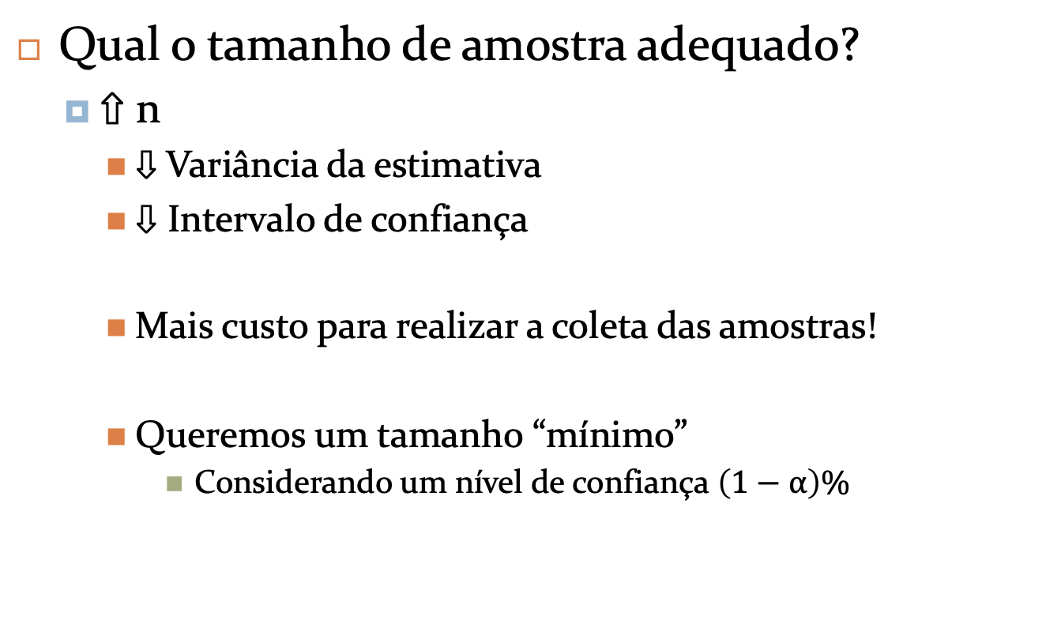
Inferência
Qual o tamanho de amostra adequado?
  ⇧ n
    ⇩ Variância da estimativa
    ⇩ Intervalo de confiança
    Mais custo para realizar a coleta das amostras!
    Queremos um tamanho “mínimo”
      Considerando um nível de confiança $\left(1−α\right)\%$

Slide 43
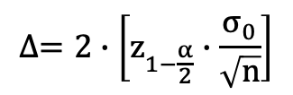
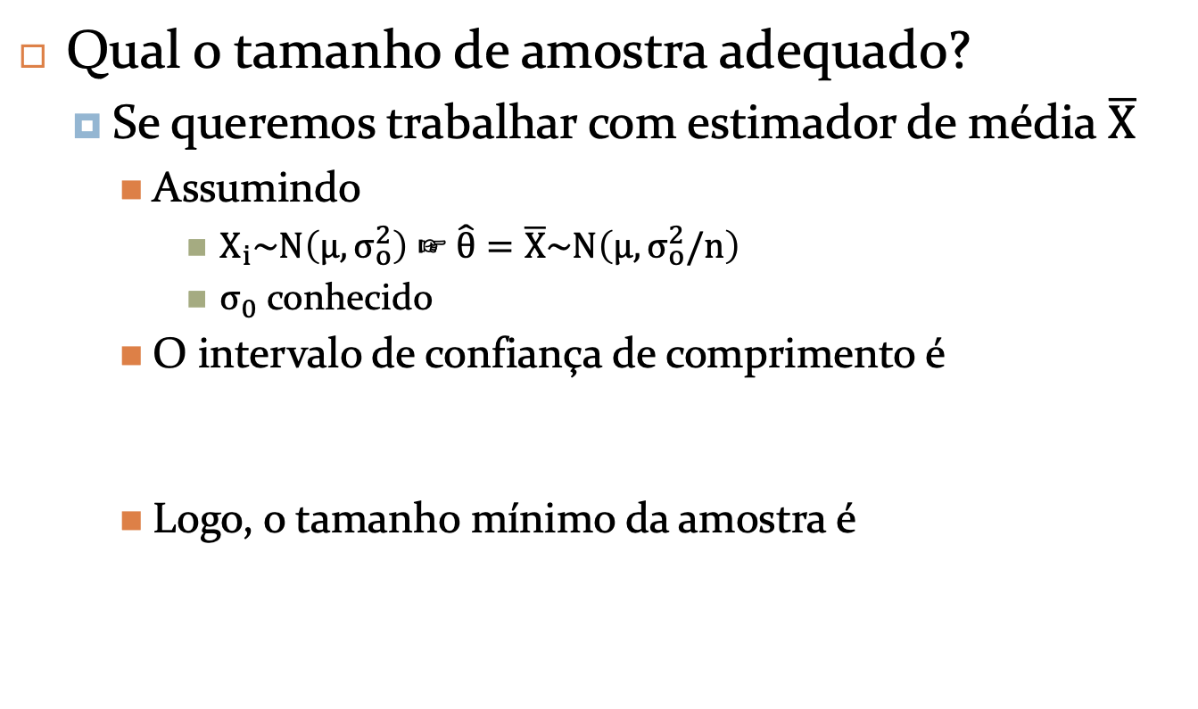
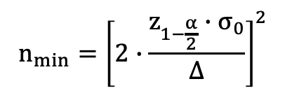

Inferência
Qual o tamanho de amostra adequado?
  Se queremos trabalhar com estimador de média $\overline{X}$
    Assumindo
      $X_{i}\sim N\left(μ,σ_{o}^{2}\right)$ ☞ $\hat{θ}=\overline{X}\sim N\left(μ,σ_{o}^{2}/n\right)$
      $σ_{0}$ conhecido
    O intervalo de confiança de comprimento é
    Logo, o tamanho mínimo da amostra é
$$∆=2∙\left[z_{1−\frac{α}{2}}∙\frac{σ_{0}}{\sqrt{n}}\right]$$
$$n≥{\left[2∙\frac{z_{1−\frac{α}{2}}∙σ_{0}}{∆}\right]}^{2}$$
$$n_{min}={\left[2∙\frac{z_{1−\frac{α}{2}}∙σ_{0}}{∆}\right]}^{2}$$

Slide 44
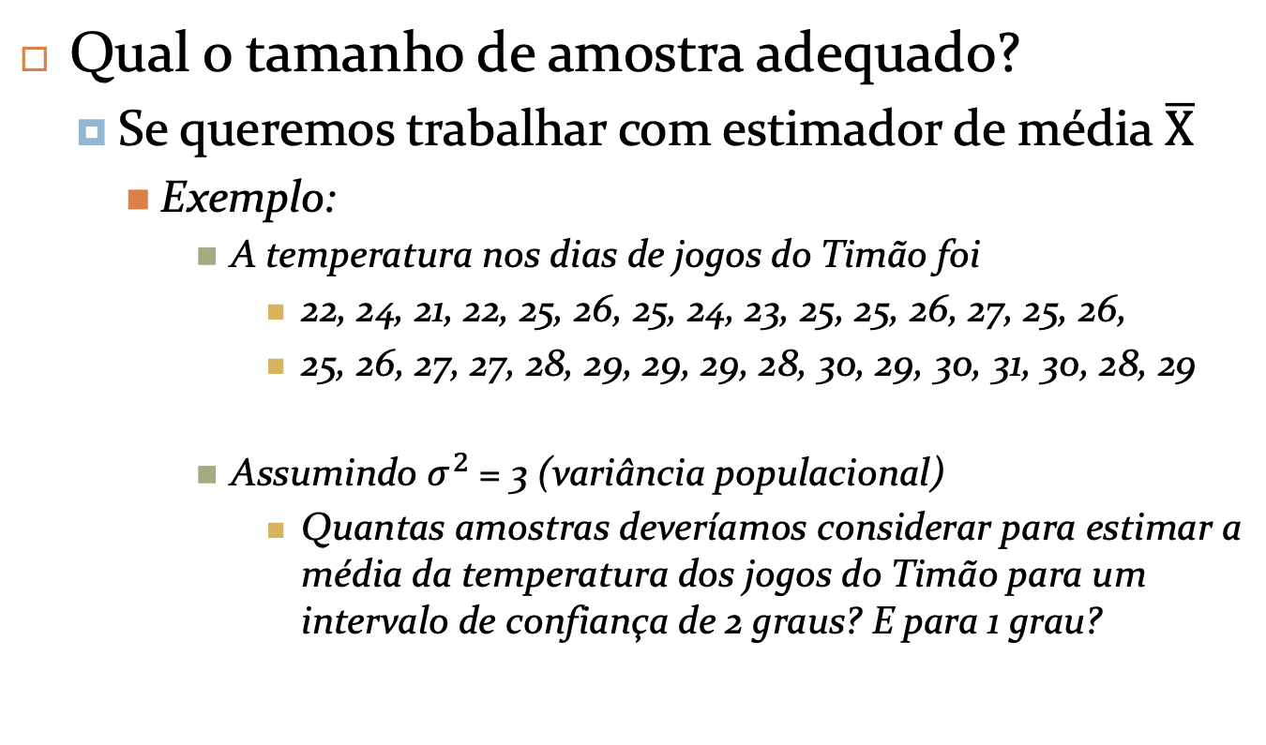
Inferência
Qual o tamanho de amostra adequado?
  Se queremos trabalhar com estimador de média $\overline{X}$
    Exemplo:
      A temperatura nos dias de jogos do Timão foi
        22, 24, 21, 22, 25, 26, 25, 24, 23, 25, 25, 26, 27, 25, 26,
        25, 26, 27, 27, 28, 29, 29, 29, 28, 30, 29, 30, 31, 30, 28, 29
      Assumindo $σ^{2}$ = 3 (variância populacional)
        Quantas amostras deveríamos considerar para estimar a média da temperatura dos jogos do Timão para um intervalo de confiança de 2 graus? E para 1 grau?
Notes:
n = (2*qnorm(1-0.05/2)*sqrt(3/2))^2 = 23.04
n = (2*qnorm(1-0.05/2)*sqrt(3/1))^2 = 46,09

